Slide 1
Пакет «Технологии подбора персонала»
Кузин А.Ю.
Лекция № 8

Slide 2
Таблица результатов собеседования
Фамилии кандидатов | Зрелость и благополучие | Общий интеллект (Айзенк, Кеттел) | Ориентация на дело | Коммуникативные навыки, культура эмоций | Зрительная ориентация (З,С,К; 1 и 2 Горбов) | Переключаемость внимания

Slide 3
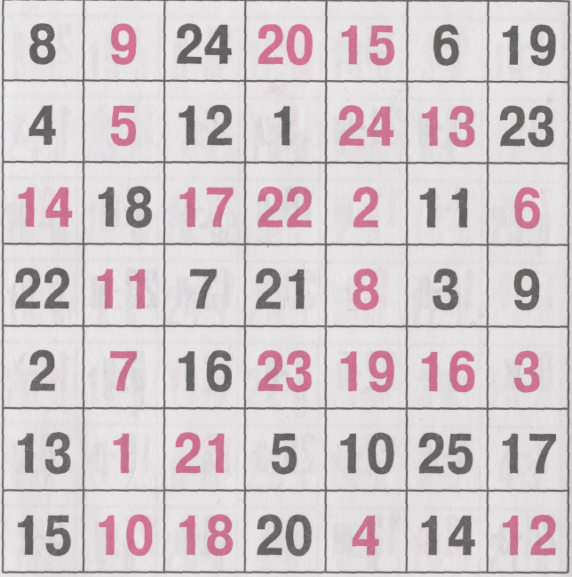
Тест Горбова

Slide 4
Экспресс-тест коммуникабельности
1. Происходит встреча с важным для фирмы клиентом. Присут­ствуют: клиент, вы и ваш шеф — начальник отдела. Кли­ент несговорчив, спорит с шефом. Чье мнение о ходе встречи для вас важнее?
1) клиента; 2) шефа; 3) собственное.

Slide 5
Тест коммуникабельности (продолжение)
2. Вы — начальник отдела в компьютерной фирме. Вам нуж­но принять на работу продавца компьютеров в розницу. Есть три кандидата:
А) Без опыта, но очень хочет научиться продавать ком­пьютеры;
В) С опытом в один год, удовлетворен оплатой;
С) С опытом в 5 лет, оплатой удовлетворен не вполне.
Кого бы вы предпочли? (Расставьте приоритеты.)

Slide 6
Тест коммуникабельности (продолжение)
3. Если клиент вас раздражает:
1) Надо взять себя в руки;
2) Лучше передать его коллеге;
3) Это значит, что он некомпетентен и бесполезен для меня и для фирмы;
4) На такие мелочи я не обращаю внимания;
5) У меня такого не бывает — клиент есть клиент, он не может раздражать.

Slide 7
Тест коммуникабельности (продолжение)
4. Клиент говорит вам: «Как здорово вы справились с моим зака­зом — это просто высший класс!» Какой ответ с вашей стороны наиболее грамотен:
1) «Вы так хорошо описали свои пожелания, что дальнейшее было сделать очень легко»;
2) «Спасибо!»;
3) «Мне очень приятно, что вы полностью довольны нашей ра­ботой».

Slide 8
Тест коммуникабельности (продолжение)
5. Вы — продавец в магазине мужской одежды. Клиент смотрит на ваш товар и говорит, что ваши цены слишком высоки, на рынке то же самое можно купить гораздо дешевле. Вы знаете, что каче­ство поддельного товара на рынке намного ниже. Что вы отве­тите клиенту?
1) «В принципе да, на рынке действительно все дешевле»;
2) «Ну конечно, зато качество там намного ниже»;
3) «Да, здесь цены выше тех, что на рынке. А насколько для вас важно качество одежды?»;
4) «Так там поддельный товар, а у нас фирменный»;
5) «Тогда и покупайте на рынке»;
6) «Зато у нас вы можете и померить спокойно, и заменить, если что не так»;
7) «Где вы это видели?»;
8) «Бесплатный сыр бывает только в мышеловке».

Slide 9
Тест коммуникабельности (продолжение)
6. Вы — продавец информационных услуг. Вы поговорили с клиентом по телефону и хотите добиться личной встречи. Однако клиент еще не решил, хочет ли встречаться с вами. Какая фраза эффективнее?
1) «При личной встрече я могу рассказать вам обо всех деталях и преимуществах нашей фирмы»;
2) «Мы могли бы уточнить все детали при встрече. Вам удобнее подъехать к нам или принять меня на своей территории?»;
3) «Что вы думаете о личной встрече?»;
4) «Я думаю, что нам стоило бы встретиться»;
5) «Могу ли я попросить вас о встрече на вашей территории?»;
6) «Если вы найдете для меня полчаса, я готов рассказать вам обо всех деталях»?

Slide 10
Тест коммуникабельности (продолжение)
7. Вы работаете в небольшой фирме. Клиент, готовый заказать ваш товар, категорически возражает против предоплаты: «Ваша фир­ма может завтра закрыться. Куда я пойду искать свои деньги?» Какой вариант ответа наилучший?
1) «Наши клиенты уже много лет берут по предоплате, и никто не жаловался»;
2) «А если мы выполним заказ, а вы не вернетесь, кто нам ком­пенсирует затраты?»;
3) «Все наши клиенты берут по предоплате»;
4) «Мы вас не заставляем — таковы условия. Не хотите — не за­казывайте»;
5) «Вам нужна гарантия, не так ли?»;
6) «Жаль, что у вас сложилось впечатление, что наша фирма ненадежная»;
7) «К сожалению, мы работаем только по предоплате. Как мож­но разрешить ситуацию?»;
8) «Я вас понимаю, но такова политика нашей фирмы»;
9) «Я сейчас позову шефа. Может, он сможет решить этот вопрос»?

Slide 11
Тест вербальный
См. раздаточный материал

Slide 12
Тест невербальный
См. раздаточный материал

